Slide 1


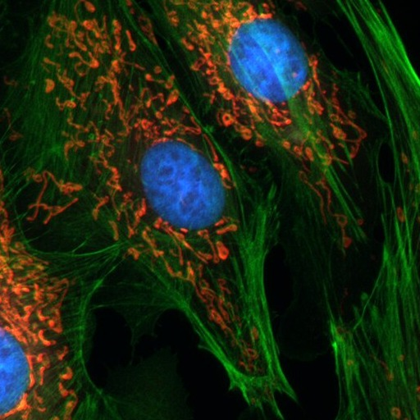
Cómo ve una imagen una red convolucional
MÓDULO 2 · VIDEO 1
Ampliado: 3 × 3 píxeles
1
Cómo ve una imagen una red convolucional
47
85
129
2
Mask R-CNN, la red completa
55
92
140
3
Aprovechar una red ya entrenada
69
102
148
4
Datos, entrenamiento y cómo se sabe si funciona
Brillo de cada píxel, de 0 a 255
BioImage-Repro UAM · Módulo 2 · Video 1 · Foto: Erin Rod, CC BY 4.0, Wikimedia Commons
1 / 17
Notes:
Apertura (decir): «En el módulo 1 vimos dos cosas por separado. Una imagen es una tabla de números, y una red neuronal es una cadena de capas que aprende ajustando pesos. En este video las juntamos: cómo mira una imagen una red.» Idea central: el módulo 2 sigue siendo teoría, con más detalle que el primero, y tiene cuatro videos. En este vemos cómo mira una imagen una red convolucional, el tipo de red en el que se apoya el sistema. En el segundo, Mask R-CNN, la red completa; en el tercero, cómo se aprovecha una red ya entrenada para otra cosa; en el cuarto, los datos, el entrenamiento y cómo se sabe si un modelo funciona. Conviene verlos en orden. En pantalla: un recorte de 512 por 512 píxeles de una foto de fluorescencia, que es el tamaño de recorte del modelo de fluorescencia; un cuadro diminuto en naranja y, a un lado, ampliado: nueve píxeles, tres por tres. Casi todo lo que sigue es lo que se hace con una ventana así. La foto es de Erin Rod (CC BY 4.0, Wikimedia Commons) y los números del cuadro son el brillo real de esos nueve píxeles.

Slide 2

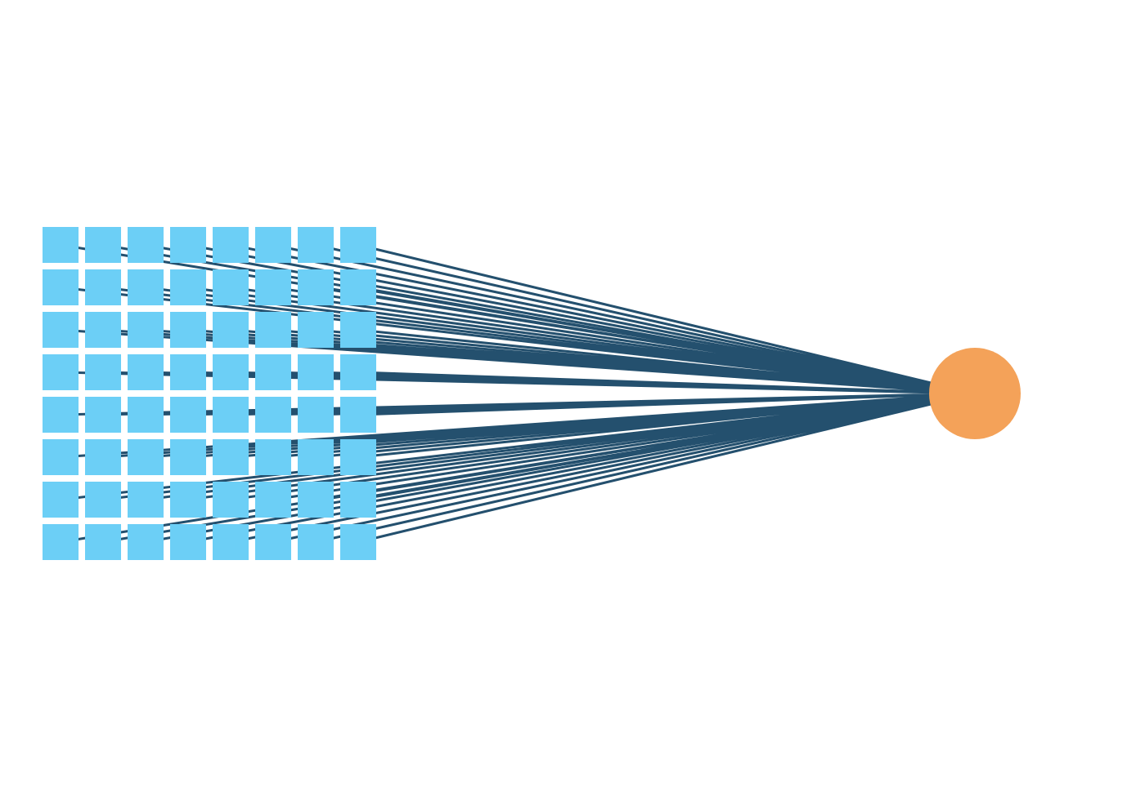

Conectar todo con todo no funciona
EL PRIMER PROBLEMA
LA IMAGEN
512 × 512 = 262,144 píxeles
UNA NEURONA CONECTADA A TODOS
262,144 pesos
UNA CAPA DEL MISMO TAMAÑO
68,719,476,736 pesos
No cuenta dónde está cada píxel, y en una imagen lo que importa es la vecindad.
Una cabeza en la esquina y otra en el centro se aprenderían por separado.
BioImage-Repro UAM · Módulo 2 · Video 1
2 / 17
Notes:
Idea central: Conectar cada neurona con todos los píxeles exige una cantidad enorme de pesos y trata a los píxeles como si no tuvieran lugar. En una imagen importa la vecindad, y un mismo patrón puede aparecer en cualquier parte. Las cuentas: el pedazo de 512 por 512 tiene más de doscientos sesenta mil píxeles (262,144). Una sola neurona conectada a todos necesita un peso por píxel: 262,144 pesos. Una capa que devolviera algo del mismo tamaño, con una neurona por cada punto de salida, necesitaría 262,144 al cuadrado: 68,719,476,736 pesos, casi setenta mil millones, en una sola capa. Además, para esa neurona el píxel de la esquina y su vecino están tan lejos o tan cerca como el de la esquina opuesta; y una cabeza en una esquina y otra en el centro son lo mismo, pero cada lugar tendría que aprender a reconocerla por separado. Hace falta otra idea.

Slide 3
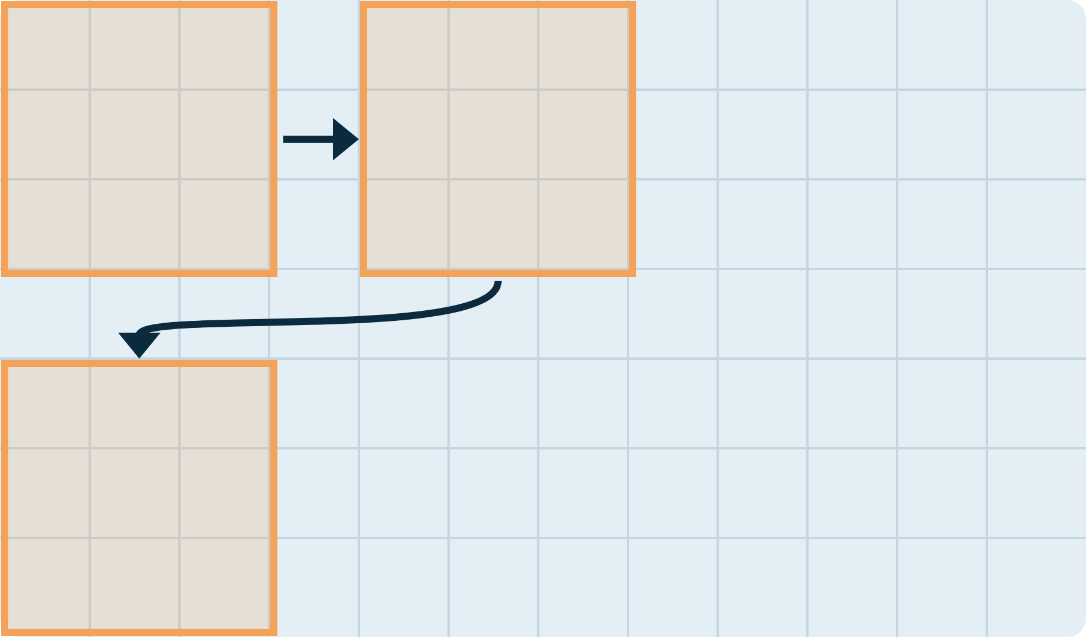
Un detector pequeño que recorre la imagen
LA IDEA
Filtro
La ventana pequeña, con sus propios pesos. Detecta un patrón.
Convolución
Recorrer ese filtro por toda la imagen, de izquierda a derecha y fila por fila.
Dos ventajas
Muy pocos pesos, los de una sola ventana. Y lo que se aprende en un lugar vale para todos los demás.
BioImage-Repro UAM · Módulo 2 · Video 1 · Esquema ilustrativo
3 / 17
Notes:
Idea central: En lugar de una neurona que mira toda la imagen, un detector pequeño que mira una ventana de unos pocos píxeles y se recorre por toda la imagen. Es el filtro, y recorrerlo es la convolución. En pantalla: una imagen con una ventana pequeña en tres posiciones sucesivas, de izquierda a derecha y luego una fila más abajo. La ventana es la misma en todas partes: si sirve para detectar un borde en una esquina, sirve en el centro. Dos ventajas: se necesitan muy pocos pesos, porque son los de una sola ventana, y lo que se aprende en un lugar vale para todos los demás. A ese detector se le llama filtro y a recorrerlo por la imagen, convolución; de ahí el nombre de las redes convolucionales. Lo que ocurre es sencillo y se hace a mano en las siguientes diapositivas.

Slide 4

El filtro de tres por tres
FILTRO
9 PESOS
QUÉ HACE
−1
0
1
Resta la izquierda, suma la derecha
Es como una neurona de nueve entradas: multiplica cada píxel por su peso y suma.
−1
0
1
Azul: pesos negativos, la columna de la izquierda
Gris: cero, la columna del centro
Naranja: pesos positivos, la columna de la derecha
−1
0
1
Responde a un cambio de brillo de izquierda a derecha: un borde vertical.
BioImage-Repro UAM · Módulo 2 · Video 1
4 / 17
Notes:
Idea central: Un filtro es una tabla pequeña de pesos, por ejemplo de tres por tres, o sea nueve pesos. Al ponerlo sobre un pedazo de imagen se multiplica y se suma, igual que en una neurona. El filtro de la pantalla tiene menos uno, cero y uno en cada una de sus tres filas: la columna izquierda vale menos uno, la del centro cero y la de la derecha uno. Los negativos aparecen en azul, el cero en gris y los positivos en naranja. Piensen en el filtro como una neurona de nueve entradas, que son los nueve píxeles que quedan debajo de él. Con pesos negativos a la izquierda y positivos a la derecha, la cuenta resta lo que hay a la izquierda y suma lo que hay a la derecha. Si los dos lados valen lo mismo, da cero; si la derecha es más brillante, da un número grande y positivo. Este filtro responde entonces a un borde vertical.

Slide 5

La cuenta a mano
MULTIPLICAR Y SUMAR
PARCHE
FILTRO
PRODUCTOS
0
0
9
−1
0
1
−1 · 0
0 · 0
1 · 9
SUMA
0
0
9
27
0
0
9
×
−1
0
1
=
−1 · 0
0 · 0
1 · 9
0
0
9
0
0
9
−1
0
1
−1 · 0
0 · 0
1 · 9
9 + 9 + 9
0
0
9
27: aquí hay un cambio de oscuro a claro. Un parche parejo de nueves da −9 + 0 + 9 = 0 en cada fila, y el total es 0: ningún borde.
BioImage-Repro UAM · Módulo 2 · Video 1
5 / 17
Notes:
Idea central: Un parche de tres filas iguales, cero, cero y nueve, por el filtro da veintisiete: hay un cambio de oscuro a claro. Un parche parejo da cero. Los píxeles tienen valores de cero a nueve. Debajo del filtro hay tres filas iguales: cero, cero, nueve; a la izquierda y al centro está oscuro, y a la derecha hay un píxel brillante. Primera fila: menos uno por cero, cero; cero por cero, cero; uno por nueve, nueve. La fila aporta nueve; las otras dos son iguales y aportan nueve cada una. Sumamos las tres y da veintisiete. Un número grande dice que aquí hay un cambio de oscuro a claro, de izquierda a derecha. Si el parche fuera parejo, con nueve en todas partes, cada fila daría menos nueve, más cero, más nueve, y el total sería cero: aquí no hay ningún borde.

Slide 6

Deslizar el filtro: el mapa de características
CONVOLUCIÓN
IMAGEN DE 5 × 5
0
0
9
9
9
MAPA DE 3 × 3
Posición 1: 0, 0, 9 en cada fila. Da 27.
27
27
0
0
0
9
9
9
Posición 2: 0, 9, 9. El borde sigue en la ventana. Da 27.
0
0
9
9
9
27
27
0
Posición 3: solo nueves. Da 0.
0
0
9
9
9
27
27
0
Valores altos donde hay borde; cero donde el brillo es parejo.
0
0
9
9
9
BioImage-Repro UAM · Módulo 2 · Video 1
6 / 17
Notes:
Idea central: Al recorrer el filtro por toda la imagen se obtiene una tabla nueva, el mapa de características, que dice en qué lugares aparece el patrón del filtro. En pantalla hay una imagen de cinco por cinco píxeles: las dos columnas de la izquierda valen cero y las tres de la derecha valen nueve, un borde vertical. Ponemos el filtro en la esquina superior izquierda y la cuenta da veintisiete. Lo movemos un píxel a la derecha: debajo del filtro hay cero, nueve y nueve en cada fila, y vuelve a dar veintisiete, porque el borde sigue dentro de la ventana. Un píxel más a la derecha y el filtro solo ve nueves: cero. Al terminar la fila bajamos un píxel y repetimos. Como todas las filas de la imagen son iguales, cada fila del resultado sale igual: una tabla de tres por tres con veintisiete, veintisiete y cero, repetido tres veces. Esa tabla es el mapa de características: otra imagen, más pequeña, donde cada número dice cuánto aparece el patrón del filtro en ese lugar.

Slide 7
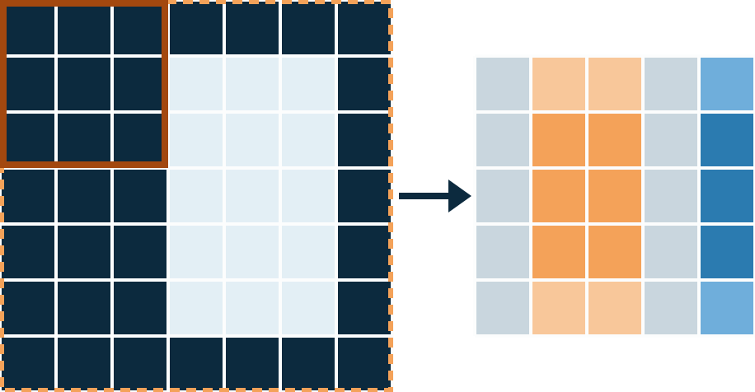
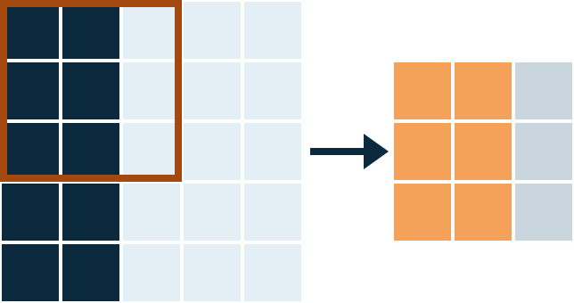
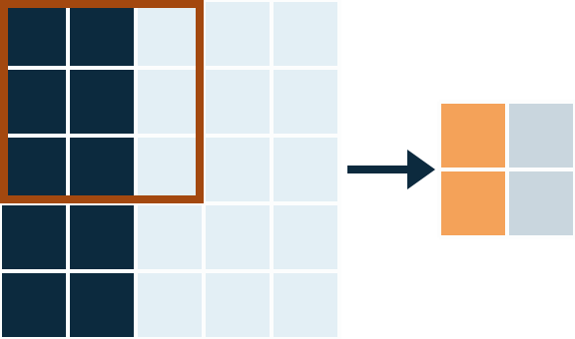

Paso y relleno
TAMAÑO DEL MAPA
Paso 1
Paso 2
Relleno de 1
Mapa de 3 × 3
Mapa de 2 × 2
Mapa de 5 × 5
El filtro avanza de un píxel en un píxel.
El filtro salta de dos en dos: menos números y menos trabajo.
Una fila y una columna de ceros alrededor: se conserva el tamaño.
El paso reduce y el relleno conserva el tamaño.
BioImage-Repro UAM · Módulo 2 · Video 1 · Esquema ilustrativo
7 / 17
Notes:
Idea central: El paso es cuántos píxeles se mueve el filtro cada vez y el relleno es el borde de ceros que se agrega alrededor. Con una imagen de cinco por cinco y un filtro de tres por tres: paso uno da tres por tres, paso dos da dos por dos y relleno de uno da cinco por cinco. Con paso uno, como hicimos, el mapa es de tres por tres. Con paso dos, el filtro salta de dos en dos y el mapa baja a dos por dos: un paso más grande da un mapa más pequeño y menos trabajo. El filtro necesita nueve píxeles debajo, así que no puede centrarse en los de la orilla y el mapa siempre sale más chico que la imagen. Para evitarlo se rodea la imagen con una fila y una columna de ceros (el borde punteado naranja del dibujo): con relleno de uno, la misma imagen da un mapa de cinco por cinco. En los mapas, naranja es un valor positivo, gris es cero y azul es negativo; en el borde derecho aparecen valores negativos porque ahí el filtro ve un cambio de claro a oscuro contra el relleno. No hace falta memorizar la fórmula: el paso reduce y el relleno conserva el tamaño. La red del sistema usa las dos cosas.

Slide 8
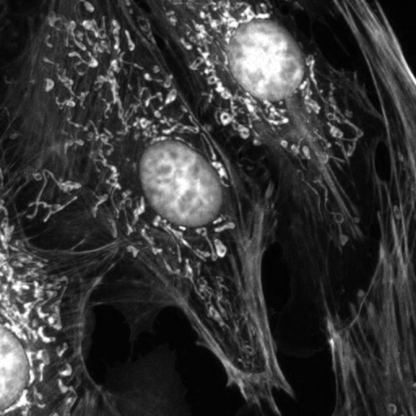
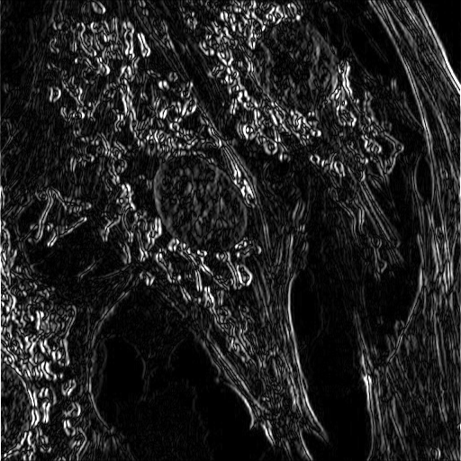
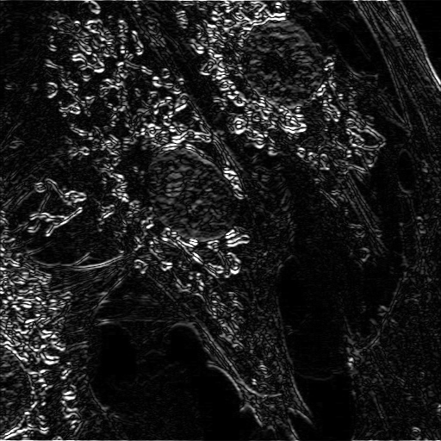

Qué detecta un filtro en una foto real
UNA FOTO REAL
−1
0
1
−1
−1
−1
Se iluminan los bordes. El fondo parejo queda oscuro: es el cero de la cuenta.
La foto
−1
0
1
El filtro de antes
0
0
0
El mismo, girado
Brillo de cada píxel
−1
0
1
Bordes verticales
1
1
1
Bordes horizontales
También se iluminan fibras, ruido y manchas. Un solo filtro no basta.
BioImage-Repro UAM · Módulo 2 · Video 1 · Foto: Erin Rod, CC BY 4.0, Wikimedia Commons
8 / 17
Notes:
Idea central: Con filtros de tres por tres se separan las formas del fondo y se ve en qué dirección van sus bordes. También responden las fibras y las manchas, lo que explica algunos errores del sistema. En pantalla: a la izquierda, el pedazo de foto de fluorescencia en tonos de gris, que es el brillo de cada píxel; en el centro, el resultado del filtro de la cuenta a mano; a la derecha, el de ese mismo filtro girado, que busca bordes horizontales. Los resultados se calcularon con OpenCV, con la misma cuenta que hicimos a mano repetida en cada píxel, se tomó el valor absoluto y se ajustó el brillo para que se vean. Con el primero se iluminan los bordes donde el brillo cambia de izquierda a derecha; con el segundo, donde cambia de arriba hacia abajo. Las zonas parejas quedan oscuras. Nada de esto es todavía una detección: es el primer paso, convertir la foto en tablas que ponen en evidencia ciertos patrones. Limitación: el filtro responde a cualquier borde, sea de una cabeza o de otra cosa; las fibras, los ruidos y las manchas también se iluminan, y por eso en fluorescencia a veces una fibra se confunde con un espermatozoide. Foto: Erin Rod, CC BY 4.0, Wikimedia Commons.

Slide 9
Otros filtros: suavizar y resaltar manchas
CAMBIAR LOS PESOS
Promedio: suaviza
Mancha: resalta puntos
1/9
1/9
1/9
0
0
0
−1
−1
−1
Fondo parejo
Punto aislado
1
9
9
9
0
0
0
1/9
1/9
1/9
×
0
9
0
=
−1
8
−1
9
9
9
0
9
0
1/9
1/9
1/9
0
0
0
9
9
9
0
0
0
−1
−1
−1
= 0
= 72
Un noveno por cada píxel es sacar el promedio. El 9 de un punto de ruido brillante se vuelve 1: el ruido se atenúa.
Responde a puntos y manchas más brillantes que lo que las rodea, y no al fondo parejo: 8 · 9 − 8 · 9 = 0, pero 8 · 9 = 72.
Nueve pesos distintos, un detector distinto. Una cabeza en fluorescencia es una mancha alargada y más brillante que su entorno.
BioImage-Repro UAM · Módulo 2 · Video 1
9 / 17
Notes:
Idea central: Cambiando los pesos cambia lo que detecta el filtro. Uno con los nueve pesos iguales promedia y suaviza el ruido, y otro con un centro positivo y alrededor negativo resalta puntos y manchas más brillantes que su entorno. El primero tiene los nueve pesos iguales, un noveno cada uno: multiplicar por un noveno y sumar es sacar el promedio. Parche de tres por tres con ceros y un nueve en el centro, como un punto de ruido brillante y aislado: el promedio da uno; el nueve se volvió uno, el ruido se atenuó. El segundo tiene un ocho en el centro y menos uno en cada uno de los ocho vecinos. Con un parche parejo de nueves: ocho por nueve, setenta y dos, menos ocho veces nueve, otros setenta y dos: da cero. Con el punto aislado, el centro aporta setenta y dos y los vecinos no restan nada: setenta y dos. Responde a puntos y manchas más brillantes que lo que las rodea y no al fondo parejo. Una cabeza de espermatozoide en fluorescencia es una mancha alargada y más brillante que su entorno, así que filtros de este tipo y de bordes son una buena forma de empezar a verla.

Slide 10


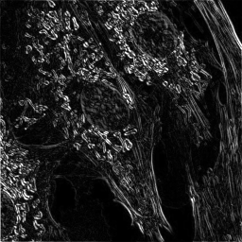

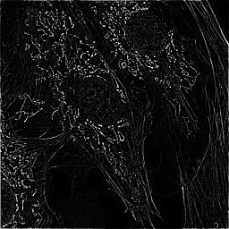
Muchos filtros, muchos mapas
UNA CAPA
−1
0
1
−1
0
1
Bordes verticales
Cuatro mapas, cuatro canales
La foto
−1
0
1
−1
−1
−1
0
0
0
Bordes horizontales
1
1
1
0
1
2
−1
0
1
Bordes diagonales
−2
−1
0
−1
−1
−1
−1
8
−1
Manchas brillantes
−1
−1
−1
BioImage-Repro UAM · Módulo 2 · Video 1 · Foto: Erin Rod, CC BY 4.0, Wikimedia Commons
10 / 17
Notes:
Idea central: Una capa usa muchos filtros a la vez. Cada uno produce su mapa, y la pila de mapas, cada uno llamado canal, es la entrada de la capa siguiente. Un solo filtro busca un solo patrón; una red usa muchos a la vez. Cada filtro produce su propio mapa y cada mapa responde a algo distinto: uno a bordes verticales, otro a horizontales, otro a diagonales, otro a manchas brillantes. En pantalla: la imagen a la izquierda, cuatro filtros en el centro y los mapas que resultan a la derecha, apilados como hojas transparentes. Esa pila es la salida de la capa y cada hoja se llama canal. Ya conocemos la palabra: una imagen en color tiene tres canales, rojo, verde y azul, como vimos en el módulo 1. Cuando la entrada tiene tres canales, cada filtro también tiene tres capas de pesos, una por canal, y suma las tres cuentas en un solo número. La capa siguiente recibe esa pila como entrada: para ella, los mapas ya no son píxeles de una foto. Cada punto dice qué tan presente está un patrón en ese lugar, y la nueva capa busca combinaciones de esos patrones. Los mapas se calcularon con OpenCV sobre la foto de Erin Rod (CC BY 4.0, Wikimedia Commons).

Slide 11


La activación después del filtro
ACTIVACIÓN
SALIDA DEL FILTRO
CON ACTIVACIÓN
27
27
0
27
27
0
POR QUÉ IMPORTA
27
0
−27
27
0
0
Sin ella, una cuenta de multiplicar y sumar seguida de otra equivale a una sola. Dejar en cero lo negativo permite que cada capa construya algo nuevo.
Lo negativo se vuelve cero
0
−27
−27
0
0
0
Un borde de claro a oscuro daría −27: es válido, pero en sentido contrario. Con la activación pasa a 0 y quedan solo los bordes de oscuro a claro; para el otro sentido, la red tiene otros filtros.
BioImage-Repro UAM · Módulo 2 · Video 1
11 / 17
Notes:
Idea central: Después de cada filtro se aplica la activación del módulo 1: lo positivo pasa y lo negativo se vuelve cero. Sin esa pequeña no linealidad, apilar capas no aportaría nada. Después de cada filtro viene una pieza que ya conocemos: si el resultado es positivo, pasa; si es negativo, se pone en cero. En pantalla: un mapa con números positivos y negativos y, a su derecha, el mismo mapa con la activación. Por qué importa: si pasamos el mismo filtro sobre un borde de claro a oscuro, la cuenta da menos veintisiete. Es una respuesta válida, porque hay un borde, pero en sentido contrario. Con la activación, ese menos veintisiete pasa a cero y en el mapa solo quedan los bordes que van de oscuro a claro. Para el otro sentido, la red tiene otros filtros. Sin esa activación, apilar capas no serviría de mucho, porque una cuenta de multiplicar y sumar seguida de otra equivale a una sola. La pequeña no linealidad de dejar en cero lo negativo es lo que permite que cada capa construya algo nuevo sobre la anterior.

Slide 12

Reducir para ver más grande
REDUCCIÓN
MAPA DE 4 × 4
1
3
2
0
MAPA DE 2 × 2
Menos números
8
2
Se hace menos trabajo.
4
8
1
1
Cada punto resume más
Máximo de cada bloque
Los filtros de 3 × 3 siguientes miran una zona mucho mayor de la foto.
0
2
5
6
2
7
Se pierde precisión sobre el lugar exacto, a cambio de ver el panorama.
1
1
7
3
BioImage-Repro UAM · Módulo 2 · Video 1 · En inglés: max pooling
12 / 17
Notes:
Idea central: Las redes reducen el tamaño de los mapas, por ejemplo tomando el máximo de cada bloque. Así hay menos números y cada punto resume una zona mayor de la imagen. Las redes convolucionales reducen el tamaño de los mapas cada cierto número de capas. Una forma de hacerlo es tomar el máximo de cada bloque. En pantalla: un mapa de cuatro por cuatro dividido en cuatro bloques de dos por dos, cada uno de un color. De cada bloque se queda el valor más alto: ocho, dos, dos y siete. El mapa de cuatro por cuatro pasa a uno de dos por dos. Reducir sirve para dos cosas: hay menos números, así que se hace menos trabajo; y cada punto del mapa representa una zona más grande de la imagen original, de modo que los filtros siguientes, con el mismo tamaño de tres por tres, miran un pedazo mucho mayor de la foto. Se pierde precisión sobre el lugar exacto, a cambio de ver el panorama. Esta reducción por máximo se llama en inglés max pooling. La misma reducción se consigue también con un paso de dos, como vimos antes. En la red que usamos se combinan las dos maneras.

Slide 13
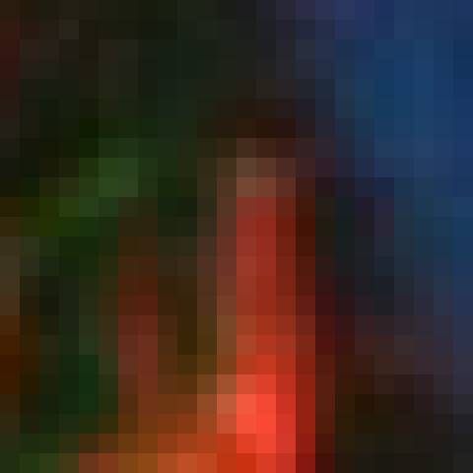


Capas apiladas: de bordes a objetos
PROFUNDIDAD
UN BLOQUE, REPETIDO DECENAS DE VECES
Filtros
Activación
Reducción
7 × 7
LA ESCALERA, COMO EN EL MÓDULO 1
5 × 5
Primeras capas: bordes
3 × 3
Siguientes: curvas y esquinas
Más profundas: partes
Las últimas: la cabeza completa
Cada cuadrito es un píxel. Capa 1: 3 × 3. Capa 2: 5 × 5 de la imagen. Capa 3: 7 × 7.
Nadie escribe a mano qué detecta cada capa: lo encuentra el entrenamiento.
BioImage-Repro UAM · Módulo 2 · Video 1 · Foto: Erin Rod, CC BY 4.0, Wikimedia Commons
13 / 17
Notes:
Idea central: Con capas apiladas, cada una ve una zona mayor de la imagen y combina lo que encontró la anterior: bordes, curvas y esquinas, partes y objetos. Es la escalera de la casa del módulo 1. La primera capa mira ventanas de tres por tres y encuentra bordes y manchas. La segunda también usa ventanas de tres por tres, pero sobre los mapas de la primera: cada punto de esos mapas resume una zona de tres por tres píxeles, así que una ventana de tres por tres sobre ellos abarca, en la imagen original, una zona de cinco por cinco. Con una tercera capa, de siete por siete. En pantalla, tres cuadros cada vez más grandes marcados sobre la misma foto ampliada (cada cuadrito es un píxel). Con las reducciones que vimos, esa zona crece todavía más rápido. En una red real esto se organiza en bloques: filtros, activación y, a veces, una reducción, y otra vez; una red como la nuestra repite ese esquema decenas de veces y cada vuelta trabaja sobre lo que dejó la anterior. La primera capa encuentra bordes; la siguiente los combina en curvas y esquinas; las más profundas combinan curvas en formas más grandes que, en una red entrenada para este problema, suelen corresponder a partes de un espermatozoide y a la cabeza completa. Nadie escribe a mano qué debe detectar cada capa: cada una termina detectando lo que resulta útil para la tarea, y lo encuentra el entrenamiento.

Slide 14
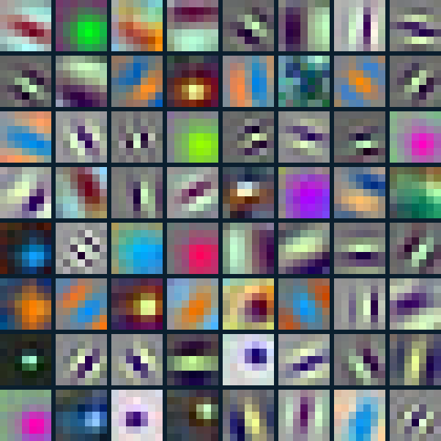
Los filtros se aprenden
PESOS DE LA RED
UN FILTRO
9 pesos
De 3 × 3, y se reutiliza en todos los lugares de la imagen.
UNA CAPA DE 64 FILTROS SOBRE 64 MAPAS
36,864 pesos
64 × 3 × 3 × 64.
UNA CAPA CONECTADA A TODO
68,719,476,736 pesos
Los 64 filtros de la primera capa de nuestro modelo, de 7 × 7. Nadie los dibujó: salieron del entrenamiento.
Del mismo tamaño que la imagen de 512 × 512.
BioImage-Repro UAM · Módulo 2 · Video 1
14 / 17
Notes:
Idea central: Los pesos de cada filtro son parámetros de la red, como cualquier peso del módulo 1. Empiezan al azar y el entrenamiento los ajusta. Un filtro tiene nueve pesos y se reutiliza en toda la imagen. Hasta aquí usamos un filtro que escogimos nosotros; en una red convolucional nadie lo escoge. Los pesos de cada filtro son pesos de la red, igual que los de cualquier neurona del módulo 1: al empezar son valores al azar y el entrenamiento los ajusta con el mecanismo de siempre: se compara la respuesta con la correcta, se calcula la pérdida, se calcula hacia dónde mover cada peso y se mueve un poco. En pantalla están los 64 filtros de la primera capa de nuestro modelo (la imagen se calculó con los pesos reales del archivo model/fluorescencia.pt). Cada cuadrito es un filtro de siete por siete píxeles. Se reconocen muchos detectores de bordes, con distintas orientaciones, y otros de manchas. Los colores aparecen porque la red original se preparó con fotos a color y cada filtro tiene un juego de pesos por cada canal. Volvamos a la cuenta del principio: un peso por píxel daba más de doscientos sesenta mil pesos para una sola neurona; aquí el filtro tiene nueve y se reutiliza en todos los lugares de la imagen. Pesos compartidos significan muchos menos números que aprender, y un patrón aprendido en un lugar sirve en todos los demás. Una capa de 64 filtros de tres por tres que reciben 64 mapas tiene 36,864 pesos, unos treinta y siete mil, frente a los casi setenta mil millones de la capa conectada a todo. Esa diferencia permite que una red con decenas de capas quepa en un archivo de 176 megabytes.

Slide 15

ResNet50: la base de nuestra red
DENTRO DE MASK R-CNN
Etapa | Mapas | Tamaño de cada uno
Entrada, brillo repetido | 3 | 512 × 512
Primera capa, paso 2 | 64 | 256 × 256
Reducción por máximo | 64 | 128 × 128
Bloque 1 | 256 | 128 × 128
Bloque 2 | 512 | 64 × 64
Bloque 3 | 1,024 | 32 × 32
Bloque 4 | 2,048 | 16 × 16
SU NOMBRE
50 capas
PRIMERA CAPA
9,408 pesos
PESO DE LA BASE
23.5 de 43.9 millones
En fluorescencia el color no importa: el brillo se repite en los tres canales.
BioImage-Repro UAM · Módulo 2 · Video 1 · Tamaños para una tesela de 512 × 512
15 / 17
Notes:
Idea central: La red completa del sistema, Mask R-CNN, empieza con una red convolucional llamada ResNet50. A lo largo de sus cuatro bloques el mapa se reduce de 512 a 16 por lado y los filtros suben de 256 a 2048. Es más de la mitad de los pesos del modelo. El nombre viene de sus 50 capas. Su primera capa tiene 64 filtros de siete por siete, con tres canales, que suman 9,408 pesos, y avanza con paso dos: desde el primer paso la imagen se reduce a la mitad por lado, y una reducción por máximo la baja otra vez a la mitad. Después vienen cuatro bloques: el primero entrega 256 mapas de 128 por 128; el segundo, 512 de 64 por 64; el tercero, 1,024 de 32 por 32; el cuarto, 2,048 de 16 por 16. Cada bloque tiene menos píxeles por mapa y más mapas; en el último, cada punto resume una zona de unos 32 por 32 píxeles de la foto original. (Los tamaños de la tabla se comprobaron pasando una entrada de 512 por 512 por la base del modelo real.) Esta base es la parte más grande de la red completa: unos veintitrés millones y medio de pesos, más de la mitad de los casi cuarenta y cuatro millones del modelo. Las redes muy profundas son difíciles de entrenar y ResNet usa conexiones que dejan pasar la información saltándose varias capas; para nosotros basta con saber que están ahí. En los primeros bloques hay pocos mapas, grandes y con patrones sencillos; en los últimos, muchos mapas, pequeños y con patrones más abstractos. Un detalle de nuestro problema: en fluorescencia el color no importa, así que antes de entrar a la red cada píxel se convierte en un solo valor de brillo, el más alto entre rojo, verde y azul. Como la red espera tres canales, ese brillo se repite en los tres. Así la misma red funciona con tinciones de distinto color.

Slide 16
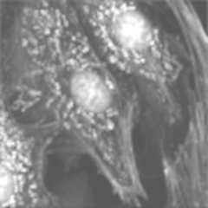
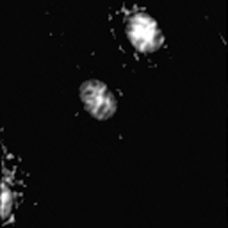
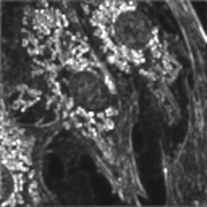
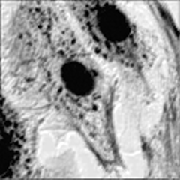
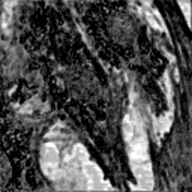
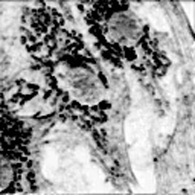
Lo que sale y lo que falta
MAPAS DE CARACTERÍSTICAS
SEIS DE LOS 256 MAPAS DEL BLOQUE 1
ENTRADA: BRILLO
Mapas, no contornos
Ni un conteo ni cajas: solo qué tan presente está un patrón en cada lugar.
BioImage-Repro UAM · Módulo 2 · Video 1 · Mapas del modelo real · Foto: Erin Rod, CC BY 4.0, Wikimedia Commons
16 / 17
Notes:
Idea central: La parte convolucional entrega mapas de características, no un conteo, ni cajas, ni contornos. Falta otra parte que proponga dónde hay objetos, los clasifique y dibuje su forma, y eso es Mask R-CNN. Conviene ser precisos sobre lo que sale de esta parte: una pila de mapas de características. Cada punto de cada mapa dice qué tan presente está cierto patrón en cierto lugar, y nada más. En pantalla, a la izquierda está el pedazo de foto de entrada, en brillo, y a la derecha seis de los 256 mapas del primer bloque, calculados con el modelo de fluorescencia del sitio. Para pasar de ahí a decir que en este lugar hay un espermatozoide y que este es su contorno, hace falta otra parte: toma los mapas, propone dónde puede haber objetos, decide cuáles lo son y dibuja la forma de cada uno. Es lo que convierte a la red en una Mask R-CNN. La parte convolucional es general: sirve para encontrar patrones en cualquier imagen, y de ahí sale la posibilidad de reutilizar una red ya entrenada, que es el tema del tercer video.

Slide 17

Lo que vimos y lo que sigue
CIERRE
Conectar todo con todo no sirve: son demasiados pesos y se ignora la vecindad.
Un filtro de 3 × 3 recorre la imagen y produce un mapa de características; el paso y el relleno cambian su tamaño.
SIGUIENTE VIDEO
Mask R-CNN
La activación deja en cero lo negativo y la reducción hace que cada punto resuma una zona mayor.
Cómo se usan los mapas de características para encontrar cada espermatozoide, encuadrarlo y dibujar su contorno.
Al apilar capas se pasa de bordes a formas y de formas a objetos.
Los filtros son pesos que el entrenamiento aprende y que se comparten por toda la imagen.
BioImage-Repro UAM · Módulo 2 · Video 1
17 / 17
Notes:
Idea central: Vimos por qué no se conecta todo con todo, cómo un filtro recorre la imagen y produce un mapa, cómo se ajusta su tamaño, por qué hay activación y reducción, y que los filtros son pesos que se aprenden y se comparten. En el siguiente video, Mask R-CNN. Resumen para cerrar: conectar todos los píxeles con todas las neuronas no es práctico; un filtro de tres por tres recorre la imagen y produce un mapa de características, y el paso y el relleno cambian el tamaño de ese mapa; la activación deja en cero lo negativo y la reducción hace que cada punto resuma una zona mayor; al apilar capas se pasa de bordes a formas y de formas a objetos; y los filtros son pesos que el entrenamiento aprende y que se comparten por toda la imagen. En el siguiente video vemos Mask R-CNN: cómo se usan esos mapas de características para encontrar cada espermatozoide, encuadrarlo y dibujar su contorno. Gracias por acompañarme.

